Slide 1

ПОКАЗЫВАЯ
ПУТЬ
Управление временем

Slide 2
Обзор модуля
Урок 1: Размышляю о своём времени. Мы обсудим первый этап управления временем — как проанализировать, на что вы тратите своё время.
Урок 2: Планирую своё время. Мы обсудим второй этап управления временем — планирование своих дней.
Урок 3: Управляю своим временем и корректирую планы. Мы обсудим третий этап управления временем — управление своим расписанием, его корректировку и то, как вы используете своё время.

Slide 3
Представление участников
Расскажите о себе:
  Имя
  Поделитесь своим любимым хобби

Slide 4
Ожидания от атлетов
Будьте уважительны к тому, кто говорит
Участвуйте в занятиях
Задавайте вопросы
Сведите отвлекающие факторы к минимуму

Slide 5
Ожидания от наставников
Будьте внимательны
Будьте готовы помочь атлетам-участникам, если они об этом попросят
Не говорите за атлетов; помогайте только тогда, когда атлет просит о помощи
Не говорите за атлетов и не предполагайте, что им нужна помощь — сначала спросите их
Будьте энергичны и сохраняйте позитивный настрой
Сведите отвлекающие факторы к минимуму

Slide 6
Ожидания от фасилитаторов
Будьте готовы проводить занятие и старайтесь учитывать потребности всех атлетов.
Помогайте участникам узнать что-то новое о себе и других.
Создавайте возможности для того, чтобы каждый атлет мог добиться успеха и развиваться.
Поддерживайте обсуждение и задавайте вопросы, которые способствуют обучению.
Относитесь к атлетам и наставникам с уважением и заботой.
Создавайте атмосферу взаимного уважения и радости обучения.

Slide 7

Урок 1: Размышляю о своём времени
На этом занятии мы:
Подумаем о том, как мы проводим своё время;
Обсудим, что мы хотели бы изменить в том, как проводим своё время.

Slide 8
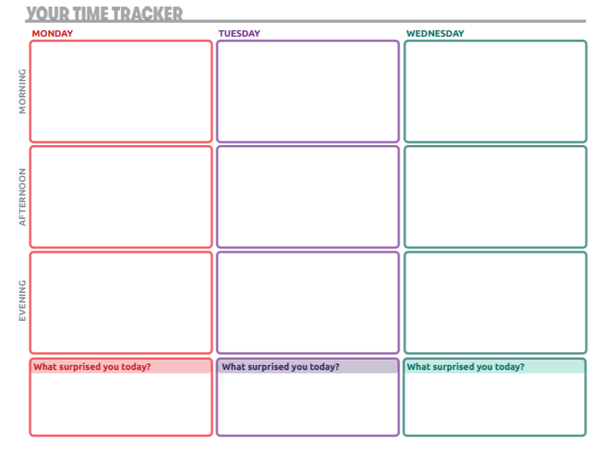
Дневник времени
Почистил(а) зубы
Оделся / Оделась
Позавтракал(а)
Пошёл/ Пошла на работу
Проверил(а) электронную почту
Почистил(а) зубы
Оделся / Оделась
Позавтракал(а)
Пошёл / Пошла на работу
Проверил(а) электронную почту
Почистил(а) зубы
Оделся / Оделась
Позавтракал(а)
Пошёл / Пошла на работу
Проверил(а) электронную почту
Пообедал(а)
Совещание
Приём у стоматолога
Пообедал(а)
Работал(а) над проектом
Сходил(а) в продуктовый магазин
Пообедал(а) с коллегами
Работал(а) над проектом
Совещания
Приготовил(а) и поужинал(а)
Посмотрел(а) телевизор
Поговорил(а) с другом по телефону
Принял душ
Тренировка по плаванию
Поужинал(а) с командой
Принял(а) душ
Поужинал(а) с друзьями
Убрал(а) спальню
Посмотрел(а) фильм
Принял(а) душ
У меня не хватило времени убрать спальню, как я планировал(а).
Сегодня я совсем не смотрел(а) телевизор.
Сегодня я два раза ел(а) вне дома.

Slide 9
Размышления о своём времени
Поделитесь тем, что вы узнали или поняли, заполняя свой дневник времени.
Поделитесь одним делом, которое вы не сделали на этой неделе, но хотели бы включить в своё расписание в будущем.

Slide 10
Вопросы для размышлений
Что вас больше всего удивило в вашем дневнике времени?
На что вы могли бы тратить меньше времени в течение недели?
Есть ли что-то, что вы записали и могли бы полностью исключить, потому что это не нужно или не приносит вам удовольствия?
Есть ли что-то, что вы хотели бы добавить? Есть ли у вас цель, хобби или любимое занятие, которому вы хотели бы уделять время в течение недели?

Slide 11

Урок 2: Планирую своё время
На этом занятии мы:
Познакомимся с инструментами и приёмами управления временем
Научимся применять эти инструменты и приёмы при планировании своего времени

Slide 12
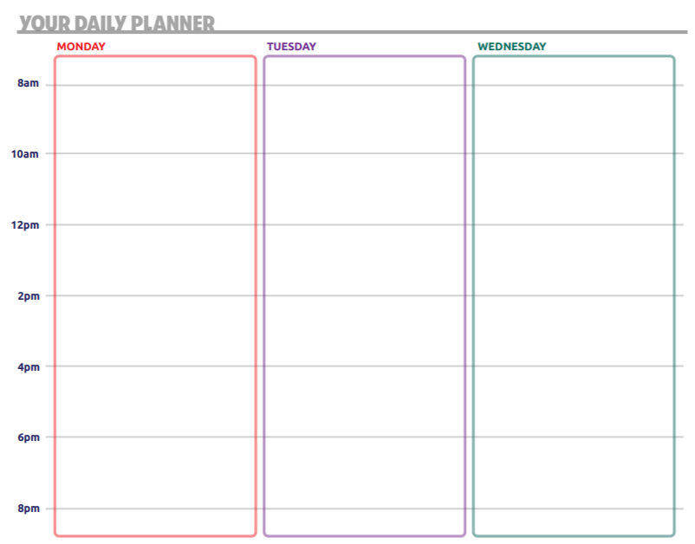
МОЙ ЕЖЕДНЕВНЫЙ ПЛАН
Утренние дела
Прийти на работу
Проверить электронную почту
Утренние дела
Прийти на работу
Проверить электронную почту
Утренние дела
Прийти на работу
Проверить электронную почту
Работать над проектом
Обед
Обед
Обед с коллегами
Совещание
Работать над проектом
Работа над проектом
Совещание
Приём у стоматолога
Сходить в продуктовый магазинмагазин
Приготовить и съесть ужин
Убрать кухню
Поговорить по телефону
Посмотреть телевизор
Тренировка по плаванию
Ужин с командой
Принять душ
Ужин с друзьями
Убрать спальню
Посмотреть фильм
Принять душ

Slide 13


Поделитесь и поразмышляйте
Какие значительные изменения вы внесли в своё расписание?
Что вы добавили в своё расписание по сравнению с дневником времени? Почему вы решили это добавить?
Нравится ли вам использовать шаблон календаря для планирования своей недели?

Slide 14
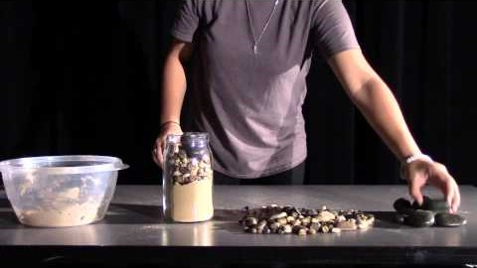
Камни, галька и песок
Notes:
0:26–1:50

Slide 15
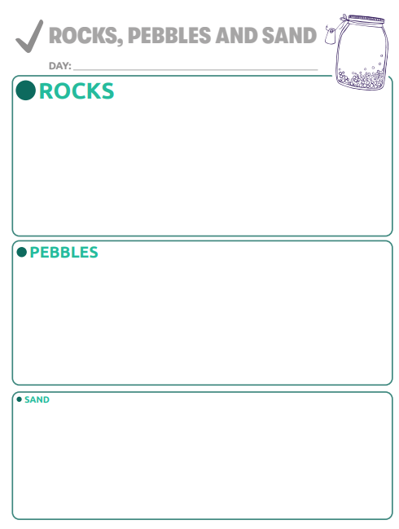
Камни, галька и песок

Slide 16
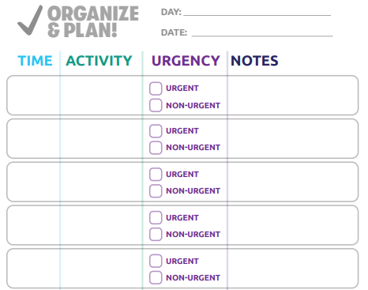
Совершенствуем своё расписание

Slide 17
Совершенствуем своё расписание

Slide 18
Совершенствуем своё расписание

Slide 19
Совершенствуем своё расписание

Slide 20
Обсуждение
Какая из этих техник вам понравилась больше всего?
Какие ещё способы управления временем вы используете?

Slide 21

Урок 3: Управляю своим временем и корректирую планы
На этом занятии мы:
Потренируемся гибко реагировать на изменения и находить решения в разных ситуациях

Slide 22
Вопросы для обсуждения
Когда вам нужно было добавить в расписание встречу Специальной Олимпиады и приём к врачу, как вы решили, куда их поставить?
Что вы учитывали, принимая это решение?
Какие из советов, которые мы только что обсудили, могли бы вам помочь?

Slide 23
Призыв к действию
В течение следующего месяца:
Управляйте своим временем, используя техники, которые мы изучили сегодня;
Обсуждайте со своим наставником свои успехи и трудности.
Как вы можете спланировать своё расписание так, чтобы у вас оставалось время для развития своих лидерских навыков?

Slide 24
Подведение итогов модуля
Каждый управляет своим временем по-своему. Найдите инструменты и приёмы, которые лучше всего подходят именно вам.
Сначала выделяйте время для самых срочных и важных задач, а затем планируйте остальные дела и занятия.
Всегда находите время для достижения своих целей.
Важно поддерживать баланс между работой и личной жизнью.
Неожиданные ситуации неизбежны — и это нормально! Когда они возникают, сохраняйте гибкость и используйте свои навыки решения проблем.

